Slide 1
Content-Security-Policy
Introduction of
in 5 minutes
5分でわかるCSP
Mar 27 2012
Yosuke HASEGAWA

Slide 2
what's CSP ?

Slide 3
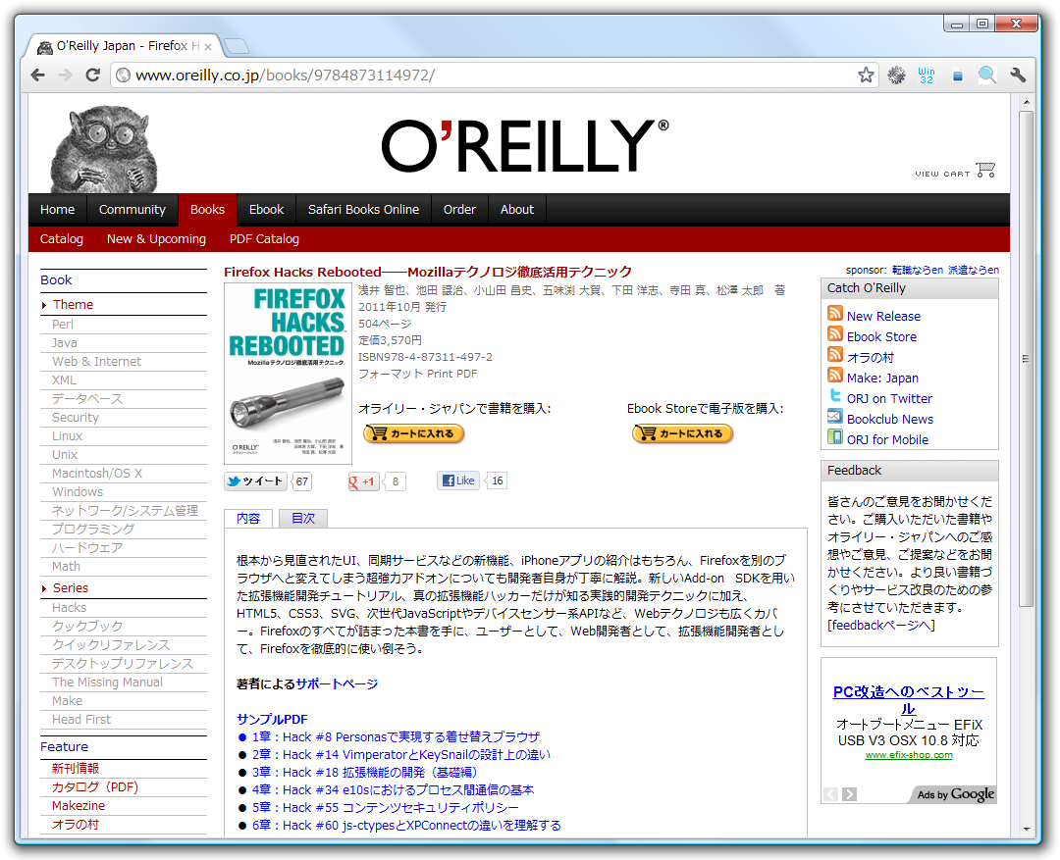
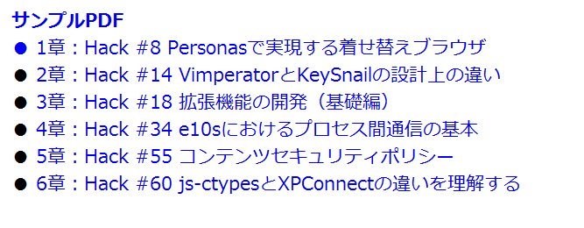

Slide 4
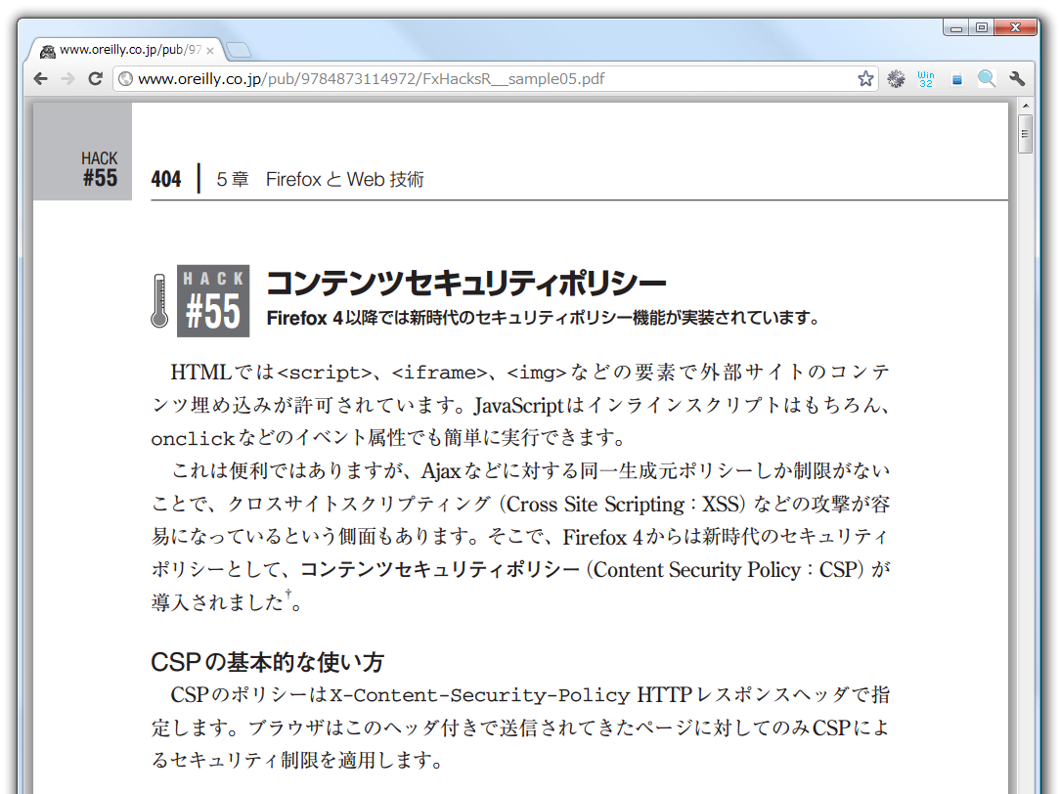

Slide 5
以上。

Slide 6
5秒で終わった！

Slide 7
もうちょっとまじめに。

Slide 8
Content-Security-Policy
CSP - Content-Security-Policy
XSS根絶の切り札
Firefox 4+, Google Chrome 18+,...
指定された以外のリソースが読めない <script><iframe><img>...
インラインスクリプトが禁止される <script>alert(1)</script> ... NG
evalやイベント属性の禁止 <body onload=alert(1)> ... NG

Slide 9
Content-Security-Policy
レスポンスヘッダで許可するリソースを指定
'self' は同一ドメイン、同一ポートのみ許可
<meta>での指定も可（上書きは不可)
FirefoxとWebKitでヘッダ名が異なる ※長いので以降X-WebKit-CSPのみ例示
Content-Security-Policy: default-src 'self'
X-WebKit-CSP: default-src 'self'

Slide 10
Content-Security-Policy
リソースの種類ごとに指定可能
X-WebKit-CSP: default-src 'self'; img-src *.example.jp
<img src="http://img.example.jp/img.png"> OK
<img src="http://example.com/img.png"> NG
<iframe src="/child.html"></iframe> OK
<iframe src="http://www.example.jp/"></iframe> NG

Slide 11
Content-Security-Policy
リソースの種類ごとに指定可能 Firefoxは未サポート
X-WebKit-CSP: default-src 'self'; script-src: 'unsafe-inline'
<script>function foo(){ ... }</script> OK
<body onload="foo()"> OK
<a href="javascript:foo()"> OK

Slide 12
Content-Security-Policy
ポリシー違反時にレポート送信
X-WebKit-CSP: default-src 'self'; report-uri http://example.jp/cspreport.cgi
X-Content-Securit-Policy-Report-Only: default-src 'self'
report-uri http://example.jp/cspreport.cgi
X-WebKit-CSP-Report-Only: default-src 'self'
report-uri http://example.jp/cspreport.cgi

Slide 13
Content-Security-Policy
きちんと指定することで第三者によるリソースの読み込みを確実にブロック可能
広告やアクセス解析用JS、JSライブラリなどが動かなくなることも
運用はかなりめんどくさい
W3C Working Draft / Editors Draft / 各ブラウザ実装それぞれで差異

Slide 14
References
Introducing Content Security Policy - MDN https://developer.mozilla.org/en/Introducing_Content_Security_Policy
Content Security Policy W3C Working Draft 29 November 2011 http://www.w3.org/TR/CSP/
Content Security Policy W3C Editor's Draft 21 March 2012 https://dvcs.w3.org/hg/content-security-policy/raw-file/tip/csp-specification.dev.html
O'Reilly Japan - Firefox Hacks Rebooted http://www.oreilly.co.jp/books/9784873114972/

Slide 15
5分で終わった!
→発表枠 : 実は10分!!
もうちょっとだけ続くんじゃ

Slide 16
Content-Security-Policy
Breaking
in 5 minutes
5分でやぶるCSP
Mar 27 2012
Yosuke HASEGAWA

Slide 17
Breaking CSP
もっとも厳しい制約
他のドメインのリソースは読み込めない
インラインのJSは利用不可
XSSがあっても何もできないに等しい
Content-Security-Policy: default-src 'self'
X-WebKit-CSP: default-src 'self'

Slide 18
Breaking CSP
XSSがあるのに何もできないのは悔しい!!
Content-Security-Policy: default-src 'self'
X-WebKit-CSP: default-src 'self'
Content-Type: text/html; charset=utf-8
<html>
<body>
<div>XSS here<script>...</script>
</div>
</body>
</html>

Slide 19
E4X - necromancy
Firefox only

Slide 20
E4X - ECMAScript for XML
E4X - Firefoxのみサポート
JavaScript内で”XML型”をサポート
var xml = <user>
<name>Yosuke</name>
<mail>hasegawa@utf-8.jp</mail>
</user>;
alert( xml.name );

Slide 21
Breaking CSP
自分自身(HTML)は読み込み可能!
Content-Security-Policy: default-src 'self'
X-WebKit-CSP: default-src 'self'
Content-Type: text/html; charset=utf-8
<html>
<body>
<div><script src="self.html"></script>
</div>
</body>
</html>

Slide 22
Breaking CSP
HTMLをJavaScriptと解釈させれば！ 2つのXMLリテラルを含むJavaScriptとしてvalid
<html>
<body>
<div></div></body></html>;
alert(1);
<html><body><div>
</div>
</body>
</html>

Slide 23
Breaking CSP
自分自身(HTML)は読み込み可能!
Content-Security-Policy: default-src 'self'
X-WebKit-CSP: default-src 'self'
Content-Type: text/html; charset=utf-8
<html>
<body>
<div><script src=
"self.html?q=%3C/div%3E...%3C/html%3E;alert(1);..."
></script>
</div>
</body>
</html>

Slide 24
Breaking CSP
E4Xを使うとHTMLをJSとして解釈可能
XML宣言、doctype宣言があると駄目
ちゃんとdoctype宣言つけておこう
そもそもXSSをなくそう
CSP使いこなすとXSSのリスクは大幅減！

Slide 25
Question?
hasegawa@utf-8.jp
hasegawa@netagent.co.jp
@hasegawayosuke
http://utf-8.jp/

